Slide 1
GGY212
FİNANS MATEMATİĞİ
Prof. Dr. Harun TANRIVERMİŞ
Ankara Üniversitesi UBF Gayrimenkul Geliştirme ve Yönetimi Bölümü

Slide 2
Anüite (Taksit) Kavramı, Türleri ve Kullanımı
Belli bir sürede her yıl eşit miktarda gerçekleşen nakit akışlarına anüite denilir. Anüiteler farklı biçimlerde sınıflandırılabilir.
En yaygın sınıflama ödemenin başlama noktasına göre yapılır.
Anüite tutarı, anüite sayısı ve anüitelerin başlama tarihine göre sınıflandırma da yapılır.
Ödeme zamanına göre; devre başı ve devre sonu anüite, anüite tutarına göre; belirli tutarlı (sabit) anüite ve değişken tutarlı anüite, anüite sayısına göre; anüite sayısı belirli taksitler, anüite sayısı sonsuz taksitler sürekli ve anüite sayısı belirsiz taksitler ve anüitelerin başlama tarihine göre; hemen başlayan anüite, çabuklaştırılmış anüite ve geciktirilmiş anüite olmak üzere sınıflama yapmak mümkündür

Slide 3
Anüite (Taksit) Kavramı, Türleri ve Kullanımı
Anüitenin bileşik faiz işlemlerinden önemli bir farkı vardır.
Bileşik faiz işlemlerinde başlangıçta belirli miktar para yatırılmakta ve süre boyunca (örneğin üç yıl) bu para ile ilgili hiçbir işlem (para yatırmak ya da para çekmek gibi) yapılmamasına karşın, eşit ödemelerde sadece birinci dönemde değil, süre boyunca her dönem belirli tutarda para yatırılmaktadır.
Eşit olarak ödenen kira parası, eşit gelir ve masraflar, anüite olarak kabul edilir.

Slide 4
Anüite (Taksit) Kavramı, Türleri ve Kullanımı
Bir defalık nakit akışı yerine, her devre belirli tutarda gerçekleşecek nakit akışlarının gelecekteki değeri hesaplanabilir.
Anüitelerin gelecekteki değerlerinin hesaplanmasında, her bir anüitenin gelecekteki (vade sonundaki) değeri bulunmakta ve bu değerlerin toplamı alınarak gelecek değeri tespit edilir. Bu durum aşağıdaki şekilde özet olarak sunulmaktadır

Slide 5
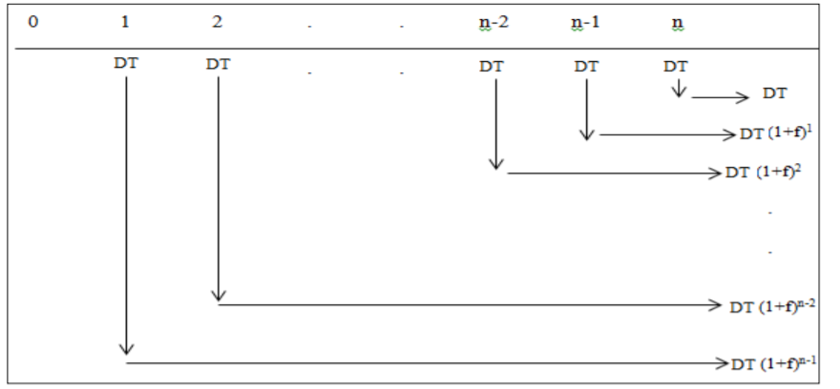
Anüite (Taksit) Kavramı, Türleri ve Kullanımı

Slide 6
Anüite (Taksit) Kavramı, Türleri ve Kullanımı
Her yıl eşit olarak ödenen anaparanın n. yılın sonundaki toplam değeri (GDA), aşağıdaki biçimde hesaplanır
Kaynak: M. Kıyılar, Paranın Zaman Değeri. Literatür Yayınları, 2010, İstanbul.

Slide 7
Anüite (Taksit) Kavramı, Türleri ve Kullanımı
Tanımlanan eşitlik geometrik bir dizi özelliği gösterdiğinden, geometrik dizilerin toplamına ilişkin kurallara göre toplamının alınması halinde aşağıda verilen genel formül yazılabilir:

Slide 8
Anüite (Taksit) Kavramı, Türleri ve Kullanımı
Anüitelerde, ödemelerin ve ödeme aralıklarının eşit olması yanında vade boyunca faiz de değişmez.
Kira ödemeleri, tahvil faizleri, arazi gelirleri, eşit taksitlerle geri ödenecek krediler gibi ödemeler anüitelere örnek olarak verilebilir.
Taksitler genellikle ilgili bulundukları dönemlerin sonlarında ödenir.
Taksitlerin dönem sonlarında ödenmesi durumunda buna olağan ya da ertelenmiş taksit adı verilir.
Taksitlerin dönem başlarında da ödenmeleri söz konusu olabilir.
Dönem başında ödenen taksitlere vadesi gelmiş taksitler denir.

Slide 9
KAYNAKLAR
Finance of Mathematics Theory and Problems, Jr.F. Ayres, Mc Graw-Hill Inetrnational Book Company, Singapore, 1983.
Finans Matematiği, N.Aydın, Birlik Ofset, Eskişehir, 1996.
Finans Matematiği, O. Yozgat, Marmara Üniversitesi Yayın No:436, İstanbul, 1986.
Finans Matematiği, Z. Başkaya ve D.Alper, 2. Baskı, Ekin Kitabevi, Bursa, 2003.
Mali Matematik, M. İshakoğlu, Atatürk Üniversitesi Yayın No:395, Erzurum, 1974.
Mali Matematik, M. Şenel, Bilim ve Teknik Kitabevi Yayınları, Eskişehir, 1983.
Yatırım Projelerinin Düzenlenmesi Değerlendirilmesi ve İzlenmesi, O. Güvemli, Atlas Yayın Dağıtım Yayın No:7, İstanbul, 2001.

